Slide 1


家居软装行业解决方案
一套可交易货盘，
协同整屋项目供货
云上订货 · 家居软装行业订货系统解决方案
家具、窗帘、墙板与灯光统一建档；客户价、订单核准、备货采购、交付与对账围绕同一张订单事实协同。
家具经销
窗帘布艺
墙饰材料
灯饰照明
整家定制
家居软装订货与交付方案
Notes:
家居软装行业解决方案
一套可交易货盘，
协同整屋项目供货
云上订货 · 家居软装行业订货系统解决方案

Slide 2



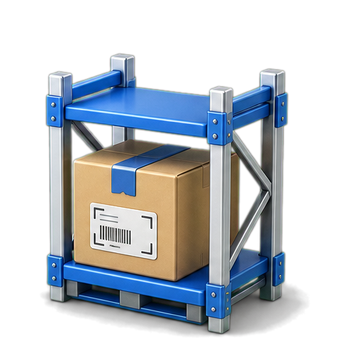
01 行业判断与方案定位
从单品订货，升级为整屋供货协同
核心不是把通用功能换成家居名称，而是围绕多品类、多材质、多规格和项目式交付重新组织业务。
货盘统一
价格受控
订单贯通
履约协同
家具、窗帘、墙板与灯具采用不同规格逻辑，却进入同一套可交易目录
经销商、门店、设计机构和工程客户分别使用客户价、报价与核准
跨品类需求回到订单明细、备注和附件，形成可回看的事实
库存、缺口采购、分批出库和客户对账围绕订单推进
定位：家居软装订货与项目供货协同系统
云上订货 · 家居软装行业订货系统解决方案
02
Notes:
01 行业判断与方案定位
从单品订货，升级为整屋供货协同
核心不是把通用功能换成家居名称，而是围绕多品类、多材质、多规格和项目式交付重新组织业务。

Slide 3






01 行业判断与方案定位
八类垂直业态，共用一条订货底座
不同业态侧重点不同：门店重补货，设计机构重选品与报价，工程客户重交付节点与对账。
家具批发 / 品牌代理
窗帘布艺门店
墙板材料商
灯饰照明门店
系列、空间、尺寸、材质与颜色决定可交易SKU
面料、成品帘、轨道和电机按米、套与参数组合订货
饰面板、格栅、线条与辅材需成套备货
主灯、无主灯、光源与控制器按功率、色温选型
全屋定制公司
软装设计机构
装饰工程公司
酒店 / 公寓集采
跨空间、跨品类清单需要协议价和订单核准
先选品报价，再将确认结果转成订单事实
关注项目节点、分批供货、到货差异与签收
重复房型、批量供货、周期结算与客户对账更重要
业态不同，商品身份、客户价格、订单事实和往来核对必须一致
云上订货 · 家居软装行业订货系统解决方案
03
Notes:
01 行业判断与方案定位
八类垂直业态，共用一条订货底座
不同业态侧重点不同：门店重补货，设计机构重选品与报价，工程客户重交付节点与对账。
参考资料：
https://m.suofeiya.com/
https://www.zbom.com/web/cases.html

Slide 4
01 行业判断与方案定位
六个行业特性，决定系统如何落地
家居软装不是单一标准品行业：同名商品可能因尺寸、材质、颜色、工艺或参数成为完全不同的成交对象。
多品类共单
标准品与参数品并存
一客一价
家具、布艺、墙板、灯具和辅材经常出现在同一张采购清单
成品家具与灯具可直接订，面料、墙板和轨道更依赖规格参数
经销价、门店价、设计渠道价、工程协议价并存
项目式核准
多供应与多批次交付
周期对账
交期、地址、数量和价格例外需要在提交前复核
现货、缺货与在途状态共同影响备货安排
订单、退货、收款和退款最终回到客户往来核对
系统先把交易对象和责任边界说清，再提升协同效率
云上订货 · 家居软装行业订货系统解决方案
04
Notes:
01 行业判断与方案定位
六个行业特性，决定系统如何落地
家居软装不是单一标准品行业：同名商品可能因尺寸、材质、颜色、工艺或参数成为完全不同的成交对象。

Slide 5
01 行业判断与方案定位
六类角色围绕同一份事实协同
客户、销售、核准人员、采购、仓库和财务读取同一套商品、价格与订单数据。
01
02
03
04
05
06
客户 / 门店
销售 / 设计渠道
订单核准
采购
仓库 / 配送
财务
查货、询价、下单与查看进度
协助选品、报价和录单
复核价格、数量、交期与备注
汇总需求、核对库存与缺口
备货、出库、发货与差异处理
收款、退款与客户对账
菜单是入口，订单事实才是跨角色协同主线
云上订货 · 家居软装行业订货系统解决方案
05
Notes:
01 行业判断与方案定位
六类角色围绕同一份事实协同
客户、销售、核准人员、采购、仓库和财务读取同一套商品、价格与订单数据。

Slide 6
02 四条家居软装功能主线
方案从行业问题出发，而不是按菜单平铺
四条主线分别解决“是什么、卖给谁、如何成单、怎样交清”。
A
B
C
D
建成可交易货盘
建立客户与价盘
组织整屋订单
推进供货与对账
四类商品分别建模
分类、属性、规格、多单位
客户分层、可见货盘
客户价、报价与核准
商城选品、代客录单
跨品类订单与附件
汇总、库存、采购
交付、退换与对账
多品类商品身份统一，订单才能贯通价格、库存、采购、交付与对账
云上订货 · 家居软装行业订货系统解决方案
06
Notes:
02 四条家居软装功能主线
方案从行业问题出发，而不是按菜单平铺
四条主线分别解决“是什么、卖给谁、如何成单、怎样交清”。

Slide 7

02 四条家居软装功能主线
目标八段业务闭环
商品与客户资料统一后，客户按适用价订货。企业核准订单，衔接备货、采购、交付和客户对账；各环节按权限与应用配置推进。
01
02
03
04
05
06
07
08
商品建档
客户分层
报价定价
商城订货
订单核准
备货采购
交付差异
客户对账
分类、规格、单位与图片
类型、区域与可见货盘
客户价、报价与毛利检查
PC/手机找货与下单
数量、价格、交期和备注
库存、汇总与缺口确认
出库、发货、退换与回单
应收、收款、退款与差异
系统把聊天和表格中的碎片信息，转成一条可回看的业务链
云上订货 · 家居软装行业订货系统解决方案
07
Notes:
方案流程以商品、客户、价格与订单为基础，再衔接库存、采购、交付和客户往来。图片中的订单示例尚未提交，不代表下游履约或资金已经发生。

Slide 8
02 四条家居软装功能主线
家居软装货盘与典型业务示例
以下数量为方案示例，用来说明分类、商品、客户和订单之间的关系，不代表客户历史经营业绩。
16
70
10
8
一级分类
商品
客户档案
行业订单
家具5 · 窗帘3 · 墙板3 · 照明与软装5
标准商品与参数化商品统一建档
客户按授权范围逐户启用订货登录
家具、窗帘、墙板、灯光与整屋配套
分类、商品、客户和订单均为业务示例，不代表历史经营业绩
云上订货 · 家居软装行业订货系统解决方案
08
Notes:
02 四条家居软装功能主线
家居软装货盘与典型业务示例
以下数量为方案示例，用来说明分类、商品、客户和订单之间的关系，不代表客户历史经营业绩。

Slide 9
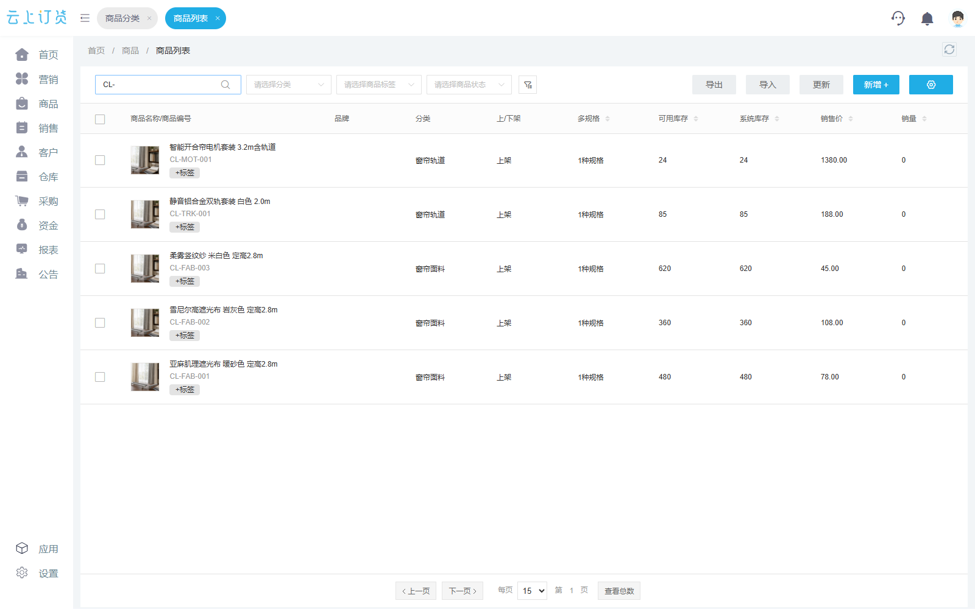
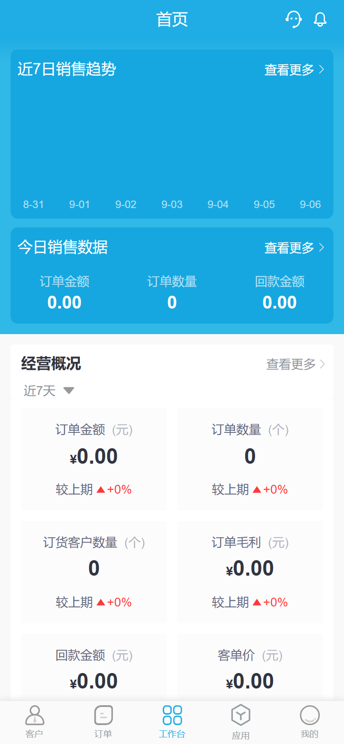
02 四条家居软装功能主线
四端共用同一份商品与订单事实
PC后台负责资料维护与批量处理，PC和手机商城服务客户订货，手机管理端用于经营查看和现场处理。待提交订单尚未计入经营统计。
家居软装 · PC后台商品工作台
业务界面示例
家居软装 · 手机管理端工作台
业务界面示例
不同终端围绕同一份商品、客户、订单与库存信息协同
云上订货 · 家居软装行业订货系统解决方案
09
Notes:
02 四条家居软装功能主线
四端共用同一份商品与订单事实
PC后台负责资料维护与批量处理，PC和手机商城服务客户订货，手机管理端用于经营查看和现场处理。待提交订单尚未计入经营统计。

Slide 10
02 四条家居软装功能主线
PC商品工作台连接日常经营入口
商品、销售、客户、仓库、采购、资金和报表等入口按岗位权限显示，人员从工作台进入各自负责的业务。
家居软装 · 商品列表与完整左侧菜单
业务界面示例
01
岗位入口
一级导航按账号权限组织，人员进入相应业务模块
02
商品资料
名称、分类、价格与库存帮助人员确认具体商品
03
持续协同
商品进入订单后继续衔接库存、采购和客户往来
工作台提供业务入口，岗位权限决定可查看和处理的范围
云上订货 · 家居软装行业订货系统解决方案
10
Notes:
02 四条家居软装功能主线
PC商品工作台连接日常经营入口
商品、销售、客户、仓库、采购、资金和报表等入口按岗位权限显示，人员从工作台进入各自负责的业务。

Slide 11
03 四类货盘统一管理
分类按找货路径组织，不再按风格重复建树
现代、奶油、原木等风格适合做属性或专题；一级分类保持稳定，避免同一商品在多个风格树中重复维护。
家具：按空间与品类
窗帘：按交易对象
墙板：主材与配套
灯光：主灯与系统
沙发、客厅、餐厅、卧室、收纳，符合经销商和门店找货路径
成品帘、面料、轨道分别对应套、米和套/根等不同下单单位
主材、造型、线条辅材分开，便于成套补货与缺件检查
主灯、无主灯、智能氛围灯区分安装和参数决策
风格用于导购，分类用于治理，规格用于成交
云上订货 · 家居软装行业订货系统解决方案
11
Notes:
03 四类货盘统一管理
分类按找货路径组织，不再按风格重复建树
现代、奶油、原木等风格适合做属性或专题；一级分类保持稳定，避免同一商品在多个风格树中重复维护。
参考资料：
https://www.ikea.cn/cn/zh/cat/c-fu001/
https://www.ikea.cn/cn/zh/cat/chuang-lian-10700/
https://www.ikea.cn/cn/zh/cat/deng-ju-li002/

Slide 12
03 四类货盘统一管理
16个一级分类覆盖整屋软装核心货盘
分类数量既满足业务覆盖，也避免首页入口过深；前12类可做高频导航，其余进入更多品类。
01
沙发座椅
家具
02
客厅家具
家具
03
餐厅家具
家具
04
卧室家具
家具
05
收纳家具
家具
06
成品窗帘
窗帘
07
窗帘面料
窗帘
08
窗帘轨道
窗帘
09
墙板主材
墙板
10
墙板造型
墙板
11
墙板线条辅材
墙板
12
主灯照明
灯光与软装
13
无主灯照明
灯光与软装
14
智能氛围灯
灯光与软装
15
地毯布艺
灯光与软装
16
家居饰品
灯光与软装
一级分类负责快速找货；材质、尺寸、颜色、功率等进入属性与规格
云上订货 · 家居软装行业订货系统解决方案
12
Notes:
03 四类货盘统一管理
16个一级分类覆盖整屋软装核心货盘
分类数量既满足业务覆盖，也避免首页入口过深；前12类可做高频导航，其余进入更多品类。
参考资料：
https://www.ikea.cn/cn/zh/cat/c-fu001/
https://www.ikea.cn/cn/zh/cat/chuang-lian-10700/
https://www.ikea.cn/cn/zh/cat/chuang-lian-gan-he-gui-dao-18891/
https://www.ikea.cn/cn/zh/cat/deng-ju-li002/

Slide 13
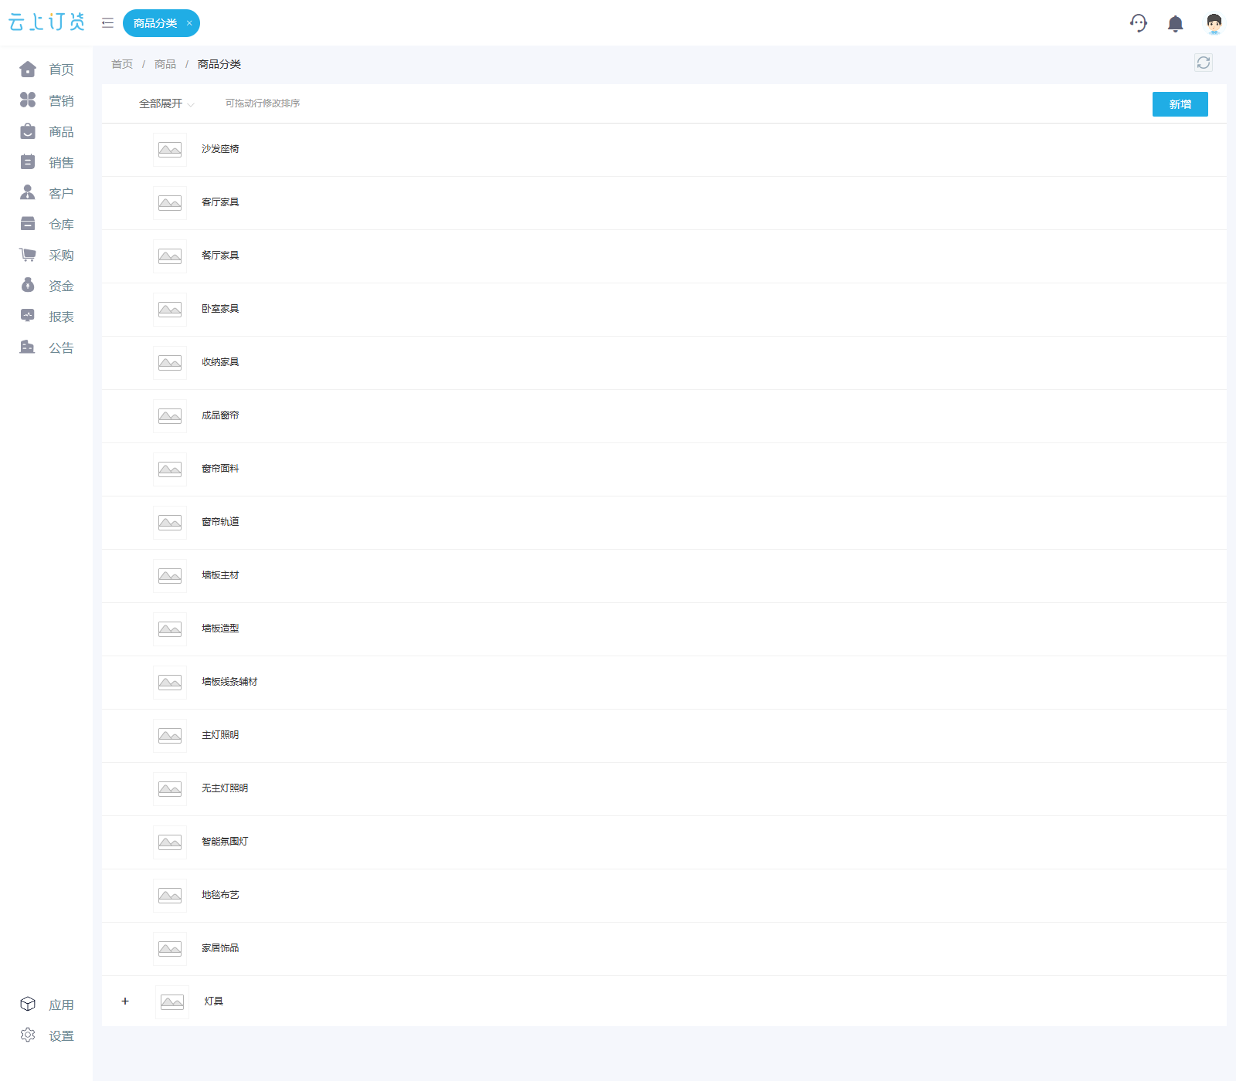
03 四类货盘统一管理
分类管理：名称、顺序与商城可见范围
家具、窗帘、墙板与灯光按交易对象组织货架。历史类目可调整商城可见范围，同时保留相关业务数据。
家居软装 · 商品分类与完整左侧菜单
业务界面示例
01
16个一级入口
家具、窗帘、墙板、灯光与软装补充品均可直接进入
02
顺序有业务逻辑
先家具，再窗帘、墙板，最后灯光与软装补充品
03
历史类目
不再经营的类目可隐藏，关联历史数据保留以便查询
分类整理提升找货效率，同时保留历史数据可恢复性
云上订货 · 家居软装行业订货系统解决方案
13
Notes:
03 四类货盘统一管理
分类管理：名称、顺序与商城可见范围
家具、窗帘、墙板与灯光按交易对象组织货架。历史类目可调整商城可见范围，同时保留相关业务数据。

Slide 14

03 四类货盘统一管理
分类、属性、规格、多单位各司其职
一个字段只承担一种责任：分类回答去哪找，属性回答如何筛，规格定义成交对象，单位定义订多少。
分类
属性
规格
自定义字段
多单位
按空间或交易对象进入正确货架
风格、材质、遮光率、色温等用于理解和筛选
尺寸、颜色、工艺、功率等组合形成具体SKU
承接企业内部型号、系列和资料口径
面料、板材、线条和灯具分别设置米、片、支、只等成交单位
商品建模的目标是让客户和仓库认定同一个交易对象
云上订货 · 家居软装行业订货系统解决方案
14
Notes:
03 四类货盘统一管理
分类、属性、规格、多单位各司其职
一个字段只承担一种责任：分类回答去哪找，属性回答如何筛，规格定义成交对象，单位定义订多少。

Slide 15

03 四类货盘统一管理
家具：空间、尺寸、材质与颜色共同确定SKU
家具商品先按客厅、餐厅、卧室等空间找货，再通过尺寸、框架/面料材质与颜色完成选型。
01
空间品类
沙发、茶几、餐桌、软床、收纳柜分别建档
02
交易规格
尺寸、面料或皮色、木色等真正改变成交对象
03
组合边界
整屋组合可做选品专题或套餐，不替代设计BOM
家具选型可结构化，但系统不自动完成空间设计与尺寸适配
云上订货 · 家居软装行业订货系统解决方案
15
Notes:
整屋选品依靠结构化商品资料。空间设计、尺寸适配与设计BOM需要人员或专业工具另行确认。
参考资料：
https://www.ikea.cn/cn/zh/cat/c-fu001/

Slide 16

03 四类货盘统一管理
窗帘：面料、成品帘、轨道和电机分层建档
面料按米成交，成品帘按套成交，轨道与电机按套或根成交；不同对象不混在一个模糊商品里。
01
面料参数
颜色、定高、遮光率、材质肌理进入名称、属性或规格
02
轨道系统
单/双轨、长度、安装方式、电机组合明确为可交易对象
03
定制边界
测量资料按受控清单交接，由人员核准有效版；量房复尺另行立项
先把可交易材料建准确，再由人员确认实际尺寸与工艺
云上订货 · 家居软装行业订货系统解决方案
16
Notes:
面料、成品帘、轨道和电机分别建档。测量结果通过备注或附件随单保留，量房复尺需单独安排。
参考资料：
https://www.ikea.cn/cn/zh/cat/chuang-lian-10700/
https://www.ikea.cn/cn/zh/cat/chuang-lian-gan-he-gui-dao-18891/

Slide 17

03 四类货盘统一管理
墙板：主材、造型、线条与辅材成套管理
墙板项目最怕主材有货、辅材缺失；分类和订单明细需要同时覆盖饰面板、格栅、收边与胶粘材料。
01
主材身份
纹理、厚度、宽度、长度和基材共同决定具体板材
02
配套完整
格栅、腰线、收边条与免钉胶单独建SKU并可同单采购
03
单位清楚
片、支、箱等单位与换算口径在下单前确认
墙板成套供货依赖清单完整，不等同于生产拆单
云上订货 · 家居软装行业订货系统解决方案
17
Notes:
03 四类货盘统一管理
墙板：主材、造型、线条与辅材成套管理
墙板项目最怕主材有货、辅材缺失；分类和订单明细需要同时覆盖饰面板、格栅、收边与胶粘材料。
参考资料：
https://www.tubaobao.com/products/80

Slide 18

03 四类货盘统一管理
灯饰：主灯、无主灯与智能控制分别选型
灯具不仅看外观，还要确认功率、色温、光束角、开孔、安装方式和控制协议。
01
主灯表达
吊灯、吸顶灯和壁灯按尺寸、功率、材质与光色区分
02
无主灯参数
筒射灯、磁吸轨道和灯带按功率、色温、角度与长度选型
03
能力边界
场景配灯属于可选扩展，具体范围需结合应用和照明业务确认
参数化选型可落地；照明设计、点位图与回路计算另行确认
云上订货 · 家居软装行业订货系统解决方案
18
Notes:
灯具按参数选型。照明设计、点位图和回路计算需另行确认，场景配灯按所选应用的适用范围实施。
参考资料：
https://www.ikea.cn/cn/zh/cat/deng-ju-li002/
https://www.lighting.philips.com.cn/consumer/indoor-lighting
https://www.opple.com.cn/

Slide 19
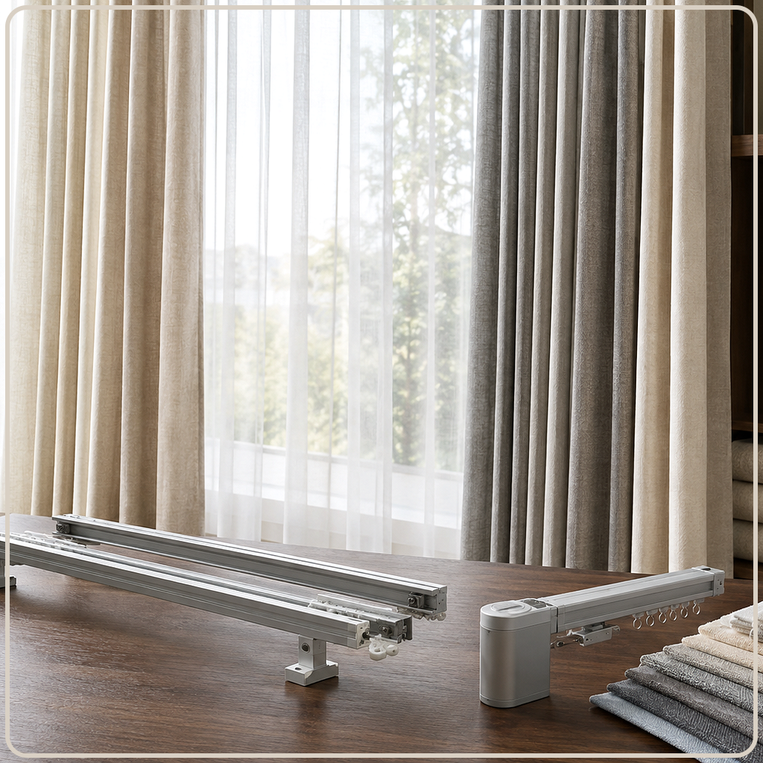
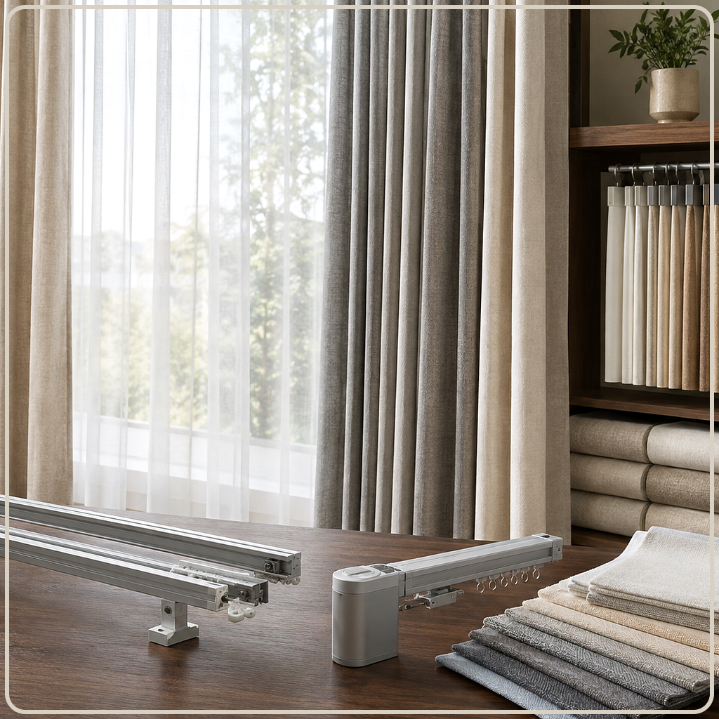






03 四类货盘统一管理
材料与参数必须落到可交易商品
材料、轨道、墙板与灯具按规格建档。配图为场景示意，实物以商品资料为准；交易对象由编码、规格和单位确认。
亚麻遮光布
静音双轨
胡桃木饰面板
声学格栅板
米制交易 · 遮光率 · 定高
套制交易 · 长度 · 轨道结构
片制交易 · 厚宽长 · 饰面
片制交易 · 材质 · 造型
窗帘
窗帘
墙板
墙板
护墙腰线
防眩筒灯
磁吸轨道
灯控网关
支制交易 · 颜色 · 长度
只制交易 · 功率与色温
根制交易 · 安装方式 · 长度
个制交易 · 协议 · 接入路数
辅材
照明
照明
智能
参数化商品覆盖窗帘面料与轨道、墙板主辅材和无主灯货盘
云上订货 · 家居软装行业订货系统解决方案
19
Notes:
03 四类货盘统一管理
材料与参数必须落到可交易商品
材料、轨道、墙板与灯具按各自规格建档。商品图帮助识别，最终成交对象由编码、规格和单位共同确认。

Slide 20
03 四类货盘统一管理
商品列表统一呈现家具与参数化货盘
商品工作台可按名称、编号和分类检索，家具、窗帘面料、轨道、墙板主辅材和灯具在同一目录管理。
家居软装 · 商品列表
业务界面示例
01
统一商品目录
家具、成品帘、灯饰和配饰在同一目录管理
02
规格化商品
窗帘、墙板和无主灯按规格维护商品与库存
03
跨品类检索
商品编码与名称帮助销售和仓库定位准确对象
按商品编码、名称和分类检索家居软装货盘
云上订货 · 家居软装行业订货系统解决方案
20
Notes:
03 四类货盘统一管理
商品列表同时呈现家具与新补齐的参数货盘
商品工作台可按名称、编号和分类检索，家具、窗帘面料、轨道、墙板主辅材和灯具在同一目录管理。

Slide 21
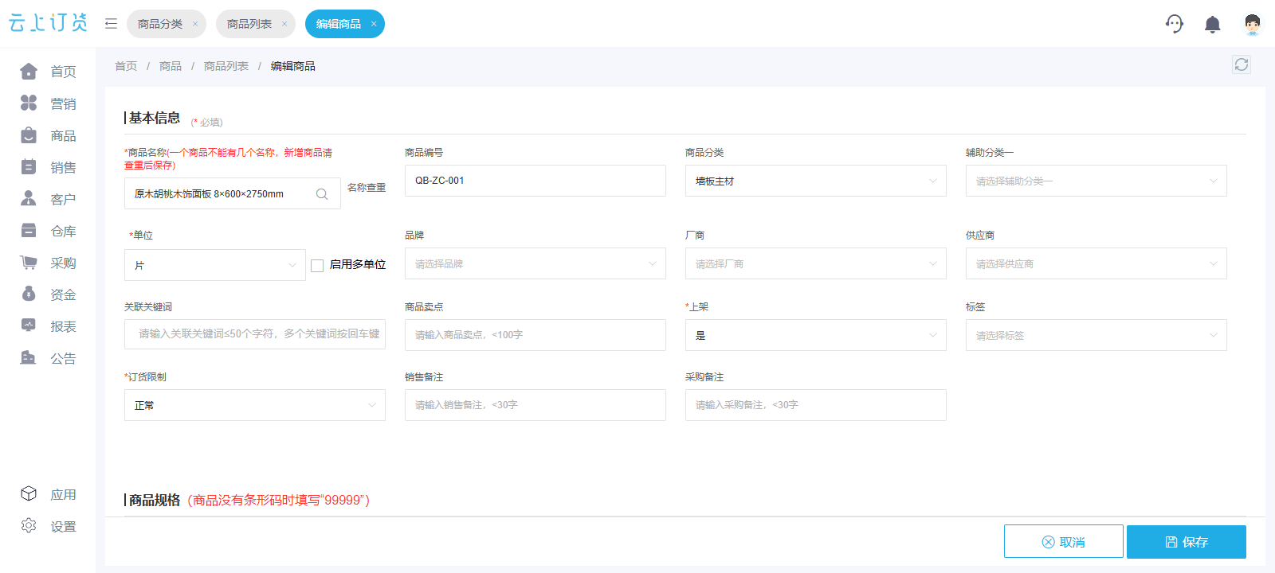
03 四类货盘统一管理
商品基础资料建立唯一身份
商品基础资料用于维护名称、编码、分类、单位、品牌、图片和企业字段，让各岗位使用一致的识别口径。
家居软装 · 商品编辑基础资料
业务界面示例
01
名称与编码
客户、销售和仓库使用同一套识别口径
02
分类与单位
明确从哪个货架进入、以什么单位成交
03
校验提示
页面红字提示一件商品只保留一个名称，避免重复建档
图片帮助识别，编码与规格决定成交对象
云上订货 · 家居软装行业订货系统解决方案
21
Notes:
03 四类货盘统一管理
商品基础资料建立唯一身份
商品基础资料用于维护名称、编码、分类、单位、品牌、图片和企业字段，让各岗位使用一致的识别口径。

Slide 22
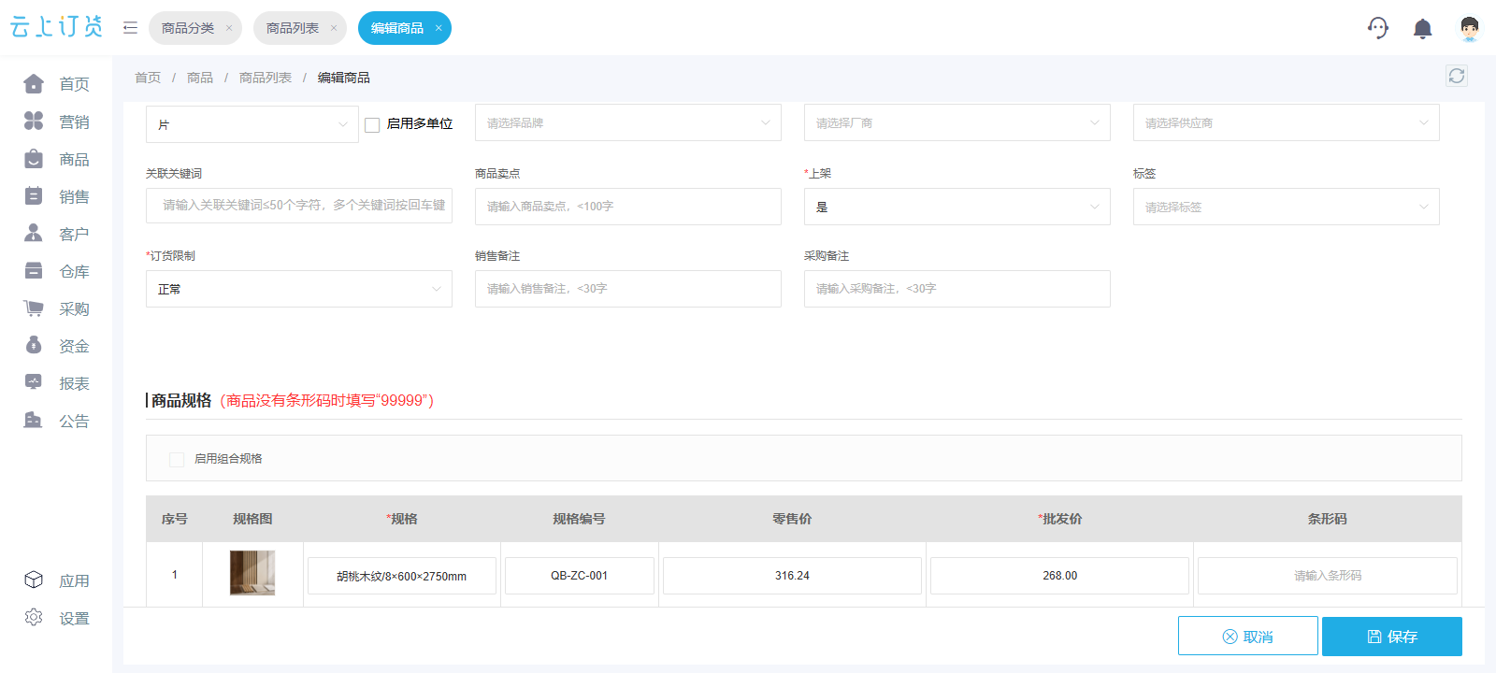
03 四类货盘统一管理
规格设置把差异落到具体SKU
家具尺寸与颜色、窗帘材质与定高、墙板饰面与尺寸、灯具功率与色温都应在成交前确定。
家居软装 · 商品规格设置
业务界面示例
01
规格维度
只保留真正改变价格、库存或交付对象的维度
02
规格组合
每个组合形成可定价、可库存、可下单的商品规格
03
维度边界
现有实现最多五维；移动批量选购需控制复杂度
规格不是描述文案，而是交易、库存和履约的共同键
云上订货 · 家居软装行业订货系统解决方案
22
Notes:
03 四类货盘统一管理
规格设置把差异落到具体SKU
家具尺寸与颜色、窗帘材质与定高、墙板饰面与尺寸、灯具功率与色温都应在成交前确定。

Slide 23
03 四类货盘统一管理
建议单位口径解决“按什么数量订”
面料按米、墙板按片、辅材按支、灯具按只或根成交。其他包装单位需另设换算关系，并核对订货与库存数量。
家具
窗帘
墙板
灯饰
现有商品以件/套为主；如需张、把、组，应先建立并验收
面料按米，成品帘和电机轨道多按套，轨道亦可按根
主材按片、线条和胶按支；张、箱等包装单位另设换算
筒射灯按只、轨道按根、灯带按米、网关按个
单位清楚，价格、库存、采购和交付才使用同一口径
云上订货 · 家居软装行业订货系统解决方案
23
Notes:
03 四类货盘统一管理
建议单位口径解决“按什么数量订”
面料按米、墙板按片、辅材按支、灯具按只或根成交。其他包装单位需另设换算关系，并核对订货与库存数量。

Slide 24
04 客户货盘、报价与订单核准
10个客户档案覆盖八类业务场景
客户可按经销、门店、设计机构和工程供货等角色组织政策。截图中的示例档案处于禁用状态，需启用订货并配置适用货盘和价格。
区域经销商
家具零售门店
窗帘布艺门店
墙板材料商
江南和居家居供应链 · 拟配置经销政策
木里生活家具馆 · 拟配置门店补货政策
织境窗帘布艺馆 · 面料轨道组合
森屿墙饰材料中心 · 拟配置工程政策
灯饰门店
全屋定制公司
软装设计机构
工程 / 酒店 / 公寓
曜光灯饰体验馆 · 主灯与无主灯补货
方寸整家定制 · 拟配置项目协议政策
栖光软装设计事务所 · 拟配置设计渠道政策
筑衡、澄湾、悦庭 · 拟配置分批供货与周期结算
客户订货权限、可见货盘、价格和账期分别配置，启用后核对订单结果
云上订货 · 家居软装行业订货系统解决方案
24
Notes:
示例客户档案处于禁用状态。启用订货前分别配置商品范围、客户价格、结算关系与岗位权限。

Slide 25
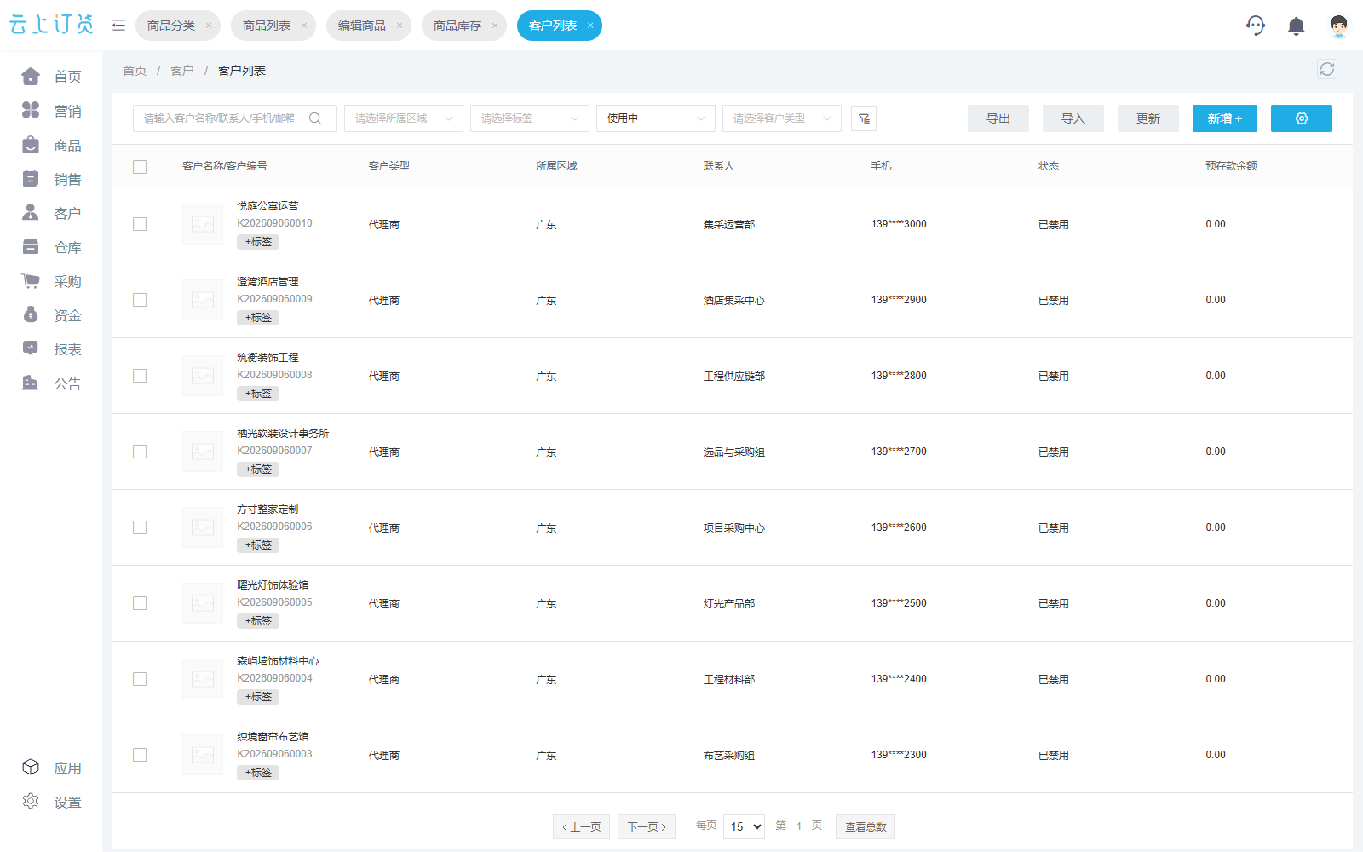
04 客户货盘、报价与订单核准
客户档案承接不同渠道关系
客户列表展示业务主体与当前状态。示例档案为禁用状态，启用订货后还需确认商品可见范围和适用价格。
家居软装 · 客户列表与完整左侧菜单
业务界面示例
01
当前类型
10个档案当前均沿用系统现有“代理商”类型
02
适用价格
启用客户后核对等级价、指定价或报价带入订单的结果
03
订货权限
禁用档案不能作为客户已经能够登录订货的依据
客户档案、订货权限和交易条件分别管理
云上订货 · 家居软装行业订货系统解决方案
25
Notes:
示例档案展示当前客户资料与禁用状态。档案建立与订货启用是不同事项，客户登录和价格落单仍需按配置核对。

Slide 26
04 客户货盘、报价与订单核准
目标四层价格架构，兼顾效率与控制
客户等级价、指定价、报价和订单核准分别承接不同交易条件。启用客户后，应核对价格来源与最终订单单价。
客户等级价
客户指定价
项目报价
订单核准
经销商、零售门店、设计渠道按等级获取基础订货价
重点客户或协议商品使用一客一价与起订量
按客户、商品和数量形成阶段性报价，并设置有效范围
提交前复核当前价、优惠、特殊交期和授权例外
价格来源能解释，核准人员才知道何时应放行
云上订货 · 家居软装行业订货系统解决方案
26
Notes:
04 客户货盘、报价与订单核准
目标四层价格架构，兼顾效率与控制
客户等级价、指定价、报价和订单核准分别承接不同交易条件。启用客户后，应核对价格来源与最终订单单价。

Slide 27
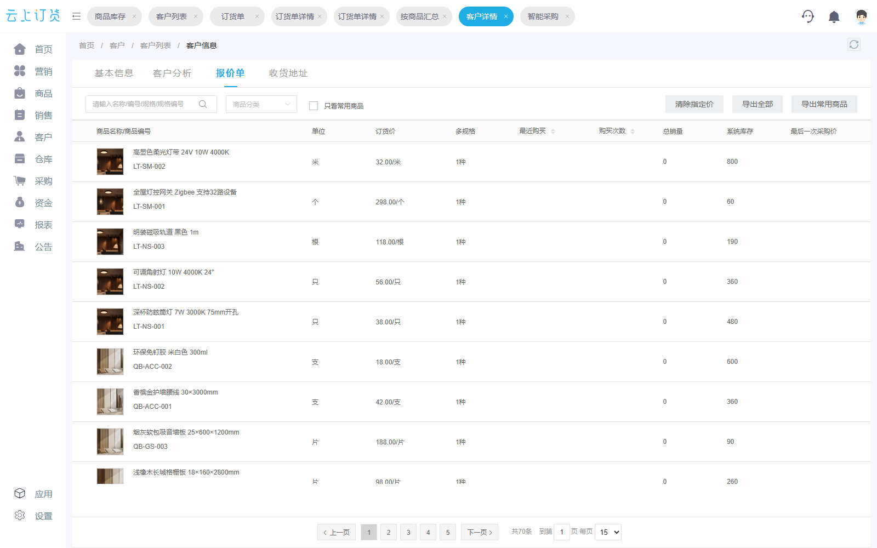
04 客户货盘、报价与订单核准
客户价格与报价把“谈好的价”带入订单
客户价格与报价页面展示适用客户和商品范围。对应应用开通后，人员维护报价并在下单时核对实际成交条件。
家居软装业务界面
业务界面示例
01
客户维度
价格只对指定客户或客户类型生效
02
商品维度
按商品规格设置订货价、起订量或报价
03
落单复核
订单仍需确认数量、交期和例外价格
应用使用范围由企业开通版本与人员权限决定
云上订货 · 家居软装行业订货系统解决方案
27
Notes:
04 客户货盘、报价与订单核准
客户价格与报价把“谈好的价”带入订单
客户价格与报价页面展示适用客户和商品范围。对应应用开通后，人员维护报价并在下单时核对实际成交条件。

Slide 28
04 客户货盘、报价与订单核准
订单核准替代口头改价，保留受控例外
适用于整屋组合、批量采购和特殊项目价；核准不等于随意修改订单。
01
02
03
04
05
确认客户
核对SKU
解释价格
复核要求
授权放行
身份、地址与结算关系
尺寸、材质、颜色与参数
客户价、报价或授权调整
数量、交期、备注与附件
记录操作结果和责任人
核准人员按权限复核交易条件，数量、单位与报价调整受订单规则约束
云上订货 · 家居软装行业订货系统解决方案
28
Notes:
04 客户货盘、报价与订单核准
订单核准替代口头改价，保留受控例外
适用于整屋组合、批量采购和特殊项目价；核准不等于随意修改订单。

Slide 29
05 精致商城与整屋选品
商城场景与商品资料配合，方便整屋选品
亚麻、胡桃木与黄铜的材质表达配合清晰分类，服务经销补货与整屋选品。商城视觉与商品交易资料分别维护。
胡桃木
木质与深色家具营造沉稳空间
亚麻
柔和浅色背景衬托家具与饰面
鼠尾草
织物与自然色调呈现材质层次
黄铜
灯光与金属细节强调空间重点
场景图片用于导购，规格、单位和客户价用于确认成交条件
云上订货 · 家居软装行业订货系统解决方案
29
Notes:
05 精致商城与整屋选品
商城采用“亚麻 × 胡桃木 × 黄铜”的家居编辑感
亚麻、胡桃木与黄铜的材质表达配合清晰分类，服务经销补货与整屋选品。商城视觉与商品交易资料分别维护。

Slide 30
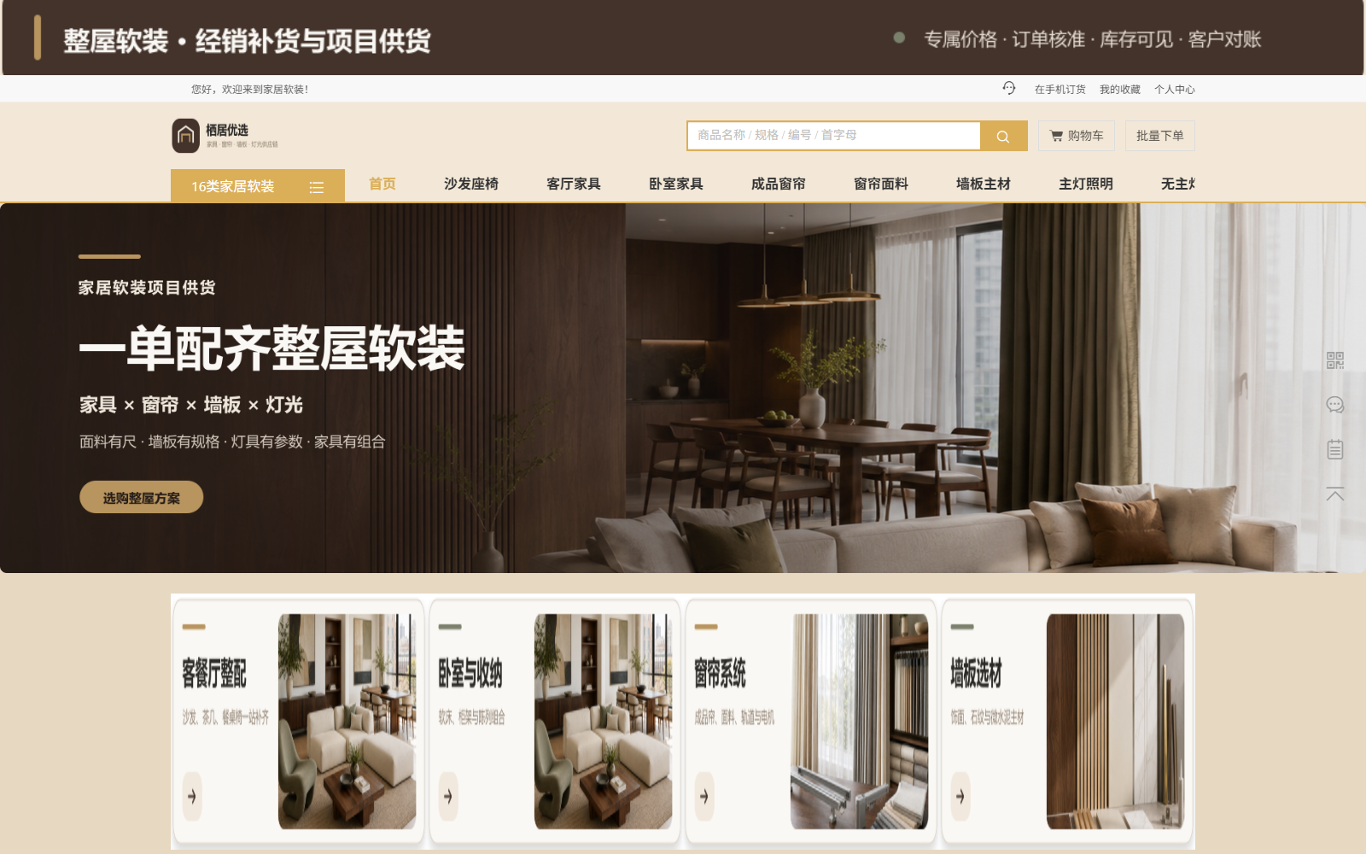
05 精致商城与整屋选品
PC商城以整屋场景组织跨品类找货
PC商城按家具、窗帘、墙板和灯光组织导航与经营专区。客户启用订货后，可按品类找货并在详情页确认适用规格和价格。
家居软装 · PC订货商城首页
业务界面示例
01
整屋首屏
家具、窗帘、墙板与灯光在同一空间中建立品牌认知
02
分类导航
高频入口覆盖家具、窗帘、墙板和照明
03
交易底座
页面读取当前商品、库存与客户价格，不改变主数据
首页负责导购，详情负责确认，订单保留交易事实
云上订货 · 家居软装行业订货系统解决方案
30
Notes:
05 精致商城与整屋选品
PC商城以整屋场景组织跨品类找货
PC商城按家具、窗帘、墙板和灯光组织导航与经营专区。客户启用订货后，可按品类找货并在详情页确认适用规格和价格。

Slide 31
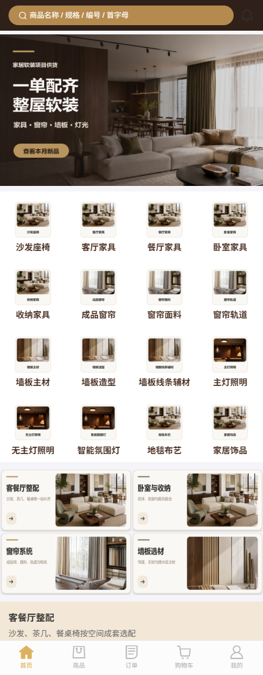
05 精致商城与整屋选品
手机商城支持门店与项目现场快速选品
手机商城通过行业首屏、分类和经营专区组织选品。商品详情与加购流程继续核对规格、数量和客户价。
01
移动入口
客户启用订货后，按权限浏览适用货盘和价格并提交订单
02
场景导购
客餐厅、卧室、窗帘、墙板和照明入口清楚
03
交易边界
商城展示当前信息，最终数量与价格进入订单
手机商城面向客户订货，不承担后台批量治理
商城界面示例
云上订货 · 家居软装行业订货系统解决方案
31
Notes:
05 精致商城与整屋选品
手机商城支持门店与项目现场快速选品
手机商城通过行业首屏、分类和经营专区组织选品。商品详情与加购流程继续核对规格、数量和客户价。

Slide 32
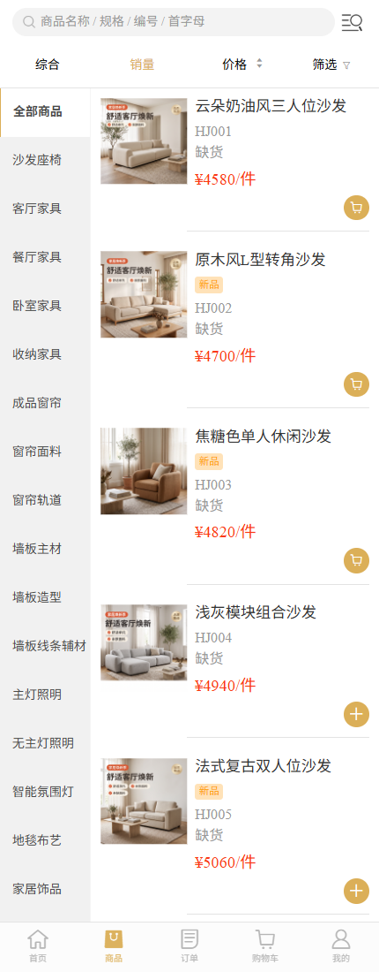
05 精致商城与整屋选品
分类页把16个货架变成可检索入口
分类页集中展示商品主图、名称、编号、订货价和库存信息。客户缩小选品范围后，再进入详情页确认规格。
01
按类缩小
从家具、窗帘、墙板、灯饰或软装配饰进入
02
按词搜索
商品名称与编码辅助定位具体材料和型号
03
按图核对
主图辅助识别，规格与单位仍需确认
分类负责找货，详情负责确认交易对象
商城界面示例
云上订货 · 家居软装行业订货系统解决方案
32
Notes:
05 精致商城与整屋选品
分类页把16个货架变成可检索入口
分类页集中展示商品主图、名称、编号、订货价和库存信息。客户缩小选品范围后，再进入详情页确认规格。

Slide 33
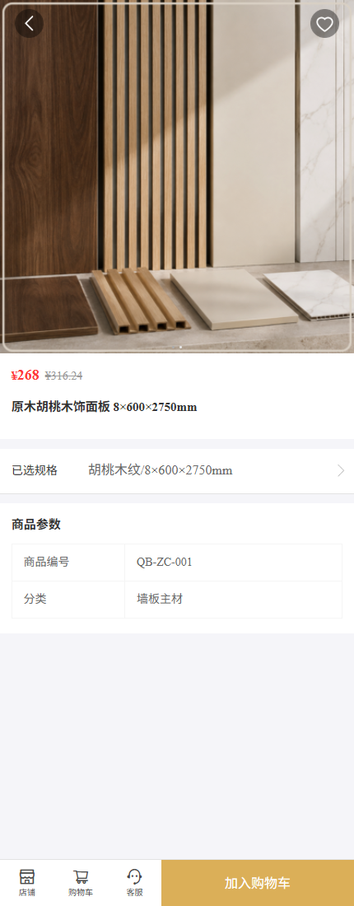
05 精致商城与整屋选品
详情页是下单前的最后核对点
详情页呈现主图、名称、编号、分类、已选规格与当前价格。加购前继续核对单位、库存和订货数量。
01
确认身份
名称、编码、主图与分类必须一致
02
确认规格
本页墙板商品已明确材质与尺寸；其他品类按各自资料维护
03
继续核对
单位、库存与数量需在对应页面或加购流程继续确认
先确认商品身份和规格，再提交订货数量
商城界面示例
云上订货 · 家居软装行业订货系统解决方案
33
Notes:
05 精致商城与整屋选品
详情页是下单前的最后核对点
详情页呈现主图、名称、编号、分类、已选规格与当前价格。加购前继续核对单位、库存和订货数量。

Slide 34
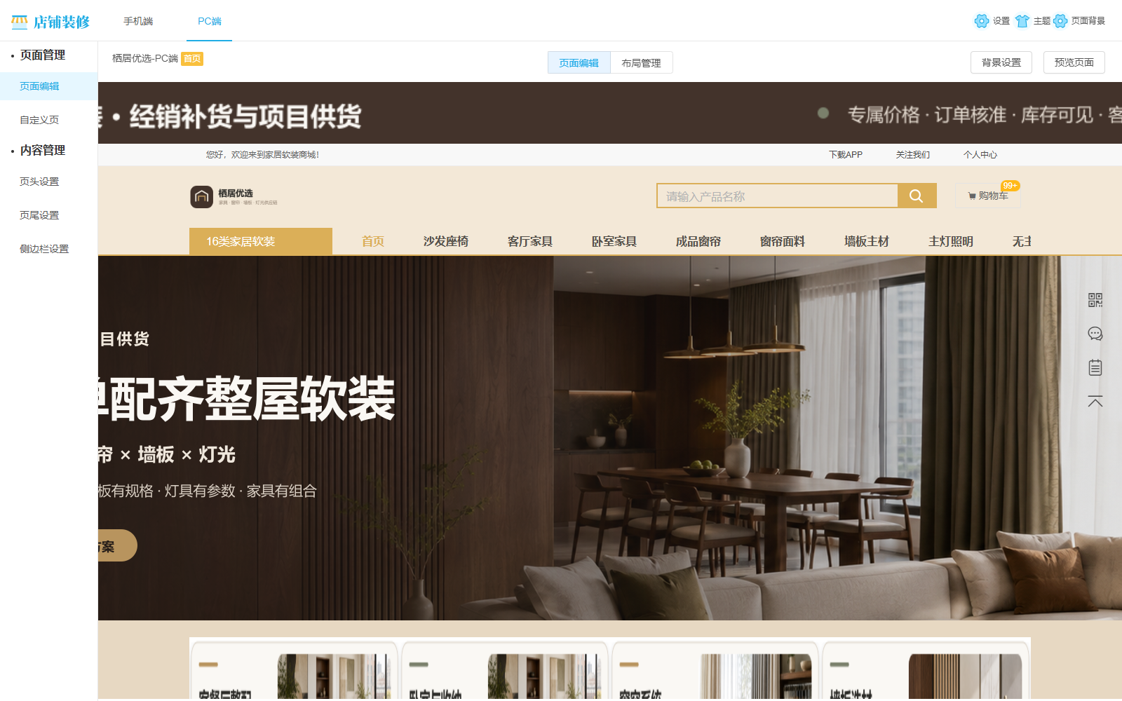
05 精致商城与整屋选品
PC装修编辑器配置行业视觉与导购结构
PC模板分别维护品牌首屏、分类导航和经营专区。专区引用商品目录，装修内容与商品、价格和订单规则保持分工。
家居软装 · PC商城装修编辑器局部预览
业务界面示例
01
品牌图片
首图、分类图和专区图片按品牌风格与商品用途组织
02
导购结构
16个分类与8个专区按行业逻辑组织
03
交易边界
装修不改变商品主数据、客户价或订单规则
装修负责品牌与找货，交易规则由商品、客户和订单承接
云上订货 · 家居软装行业订货系统解决方案
34
Notes:
05 精致商城与整屋选品
PC装修编辑器配置行业视觉与导购结构
PC模板分别维护品牌首屏、分类导航和经营专区。专区引用商品目录，装修内容与商品、价格和订单规则保持分工。
参考资料：
https://www.ysdinghuo.com/decorate.html

Slide 35
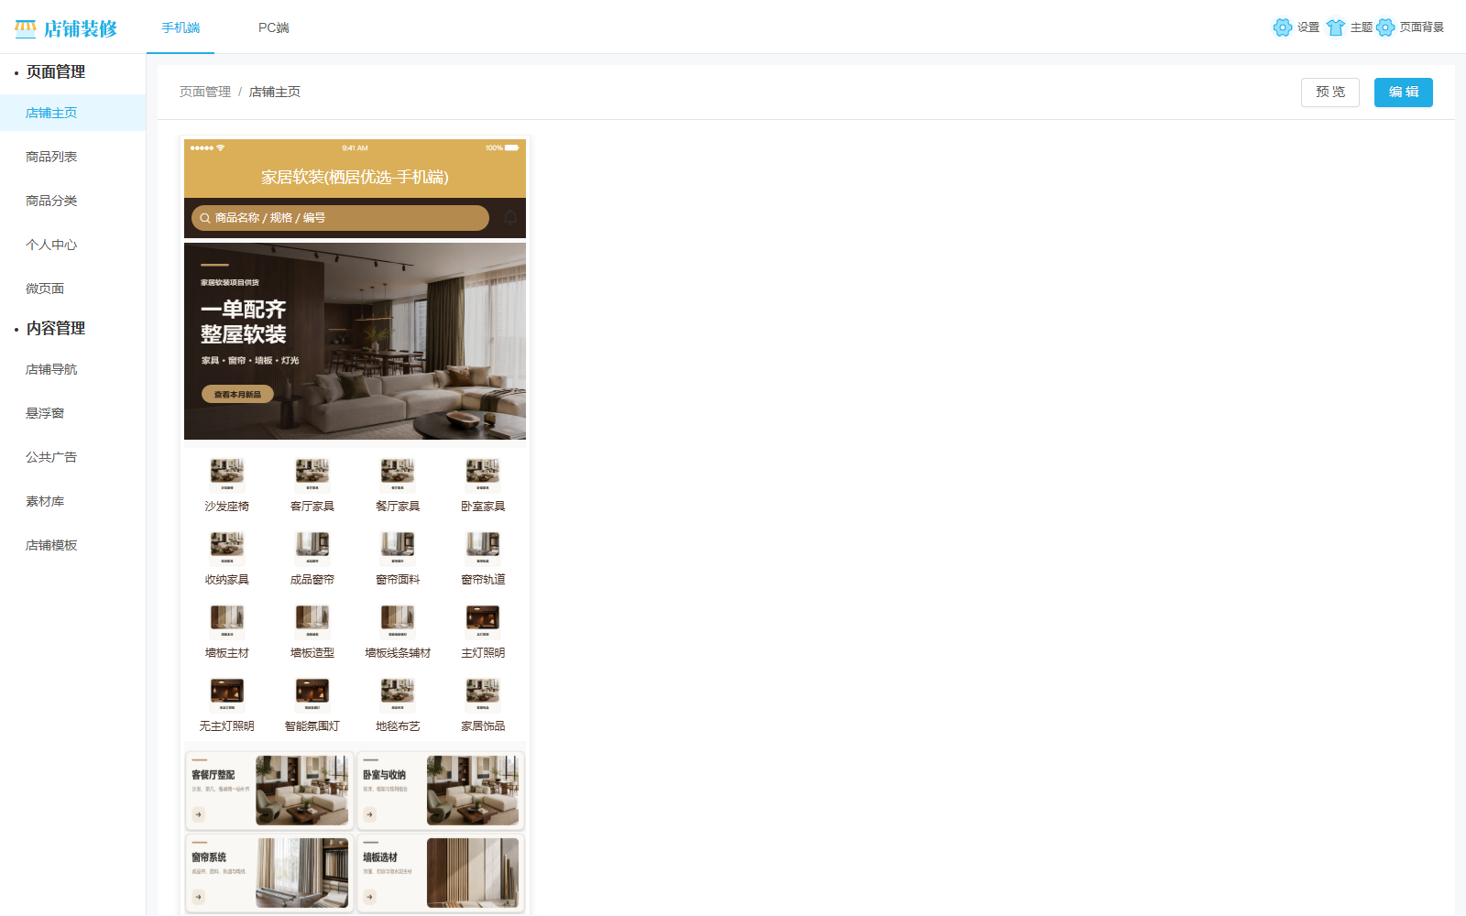
05 精致商城与整屋选品
手机装修与PC保持同一品牌语言
手机模板分别适配竖屏首图、分类图和专区图，让客户在较小屏幕上快速找到相关商品。
家居软装 · 手机商城装修编辑器首屏局部
业务界面示例
01
移动首屏
手机首屏聚焦整屋空间与核心导购信息
02
分类入口
16个方形分类图确保图形与名称清晰
03
专区节奏
8个横幅区分整配、窗帘、墙板、灯光和项目订单
同一品牌，不同画布分别适配PC与手机阅读
云上订货 · 家居软装行业订货系统解决方案
35
Notes:
05 精致商城与整屋选品
手机装修与PC保持同一品牌语言
手机模板分别适配竖屏首图、分类图和专区图，让客户在较小屏幕上快速找到相关商品。

Slide 36
06 整屋订单、备货与对账
8笔行业订单覆盖典型供货场景
以下为典型供货订单示例。截图订单处于待提交状态，不能作为已经发货、收款或退款的结果。
客厅样板陈列
窗帘面料轨道
会所墙板项目
全屋灯具补货
家具门店 · 沙发、餐椅、茶几、电视柜
布艺门店 · 面料按米、轨道电机按套
墙饰客户 · 主材、格栅、腰线与胶
灯饰门店 · 主灯、筒射灯、轨道与灯带
三居样板房
别墅客厅选品
酒店客房配套
公寓公共区焕新
整家公司 · 卧室家具、窗帘与灯具
设计机构 · 沙发、茶几、落地灯与双层帘
工程客户 · 12间客房跨品类供货
运营客户 · 墙面、照明与智能网关
家具、窗帘、墙板与灯光订单按各自供货规则处理
云上订货 · 家居软装行业订货系统解决方案
36
Notes:
图片展示草稿订单和典型需求，用于解释供货场景，不作为已经履约、收付款或形成经营业绩的证明。

Slide 37
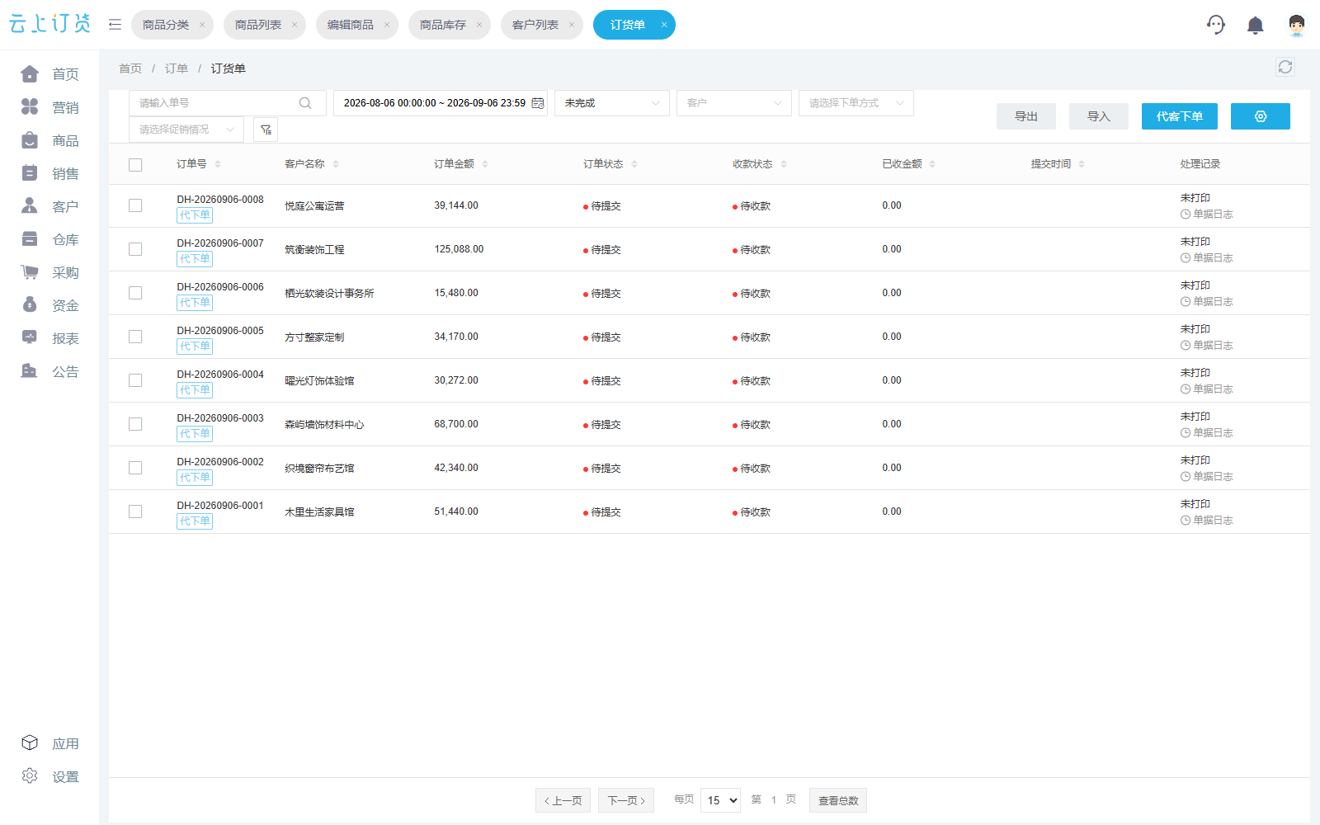
06 整屋订单、备货与对账
订单列表连接不同供货任务
家具、窗帘、墙板、灯光和跨品类整配共用订单列表。人员结合客户、明细和订单状态安排后续处理。
家居软装 · 8笔家居软装订单
业务界面示例
01
行业场景
客户与备注说明门店补货或工程供货的具体要求
02
待提交订单
8笔订单全部为待提交、待收款，已收金额均为0
03
履约衔接
提交并核准后，按权限衔接库存、交付和收付款
需求进入订单后，才可支撑汇总、库存、采购与对账
云上订货 · 家居软装行业订货系统解决方案
37
Notes:
06 整屋订单、备货与对账
订单列表连接不同供货任务
家具、窗帘、墙板、灯光和跨品类整配共用订单列表。人员结合客户、明细和订单状态安排后续处理。

Slide 38
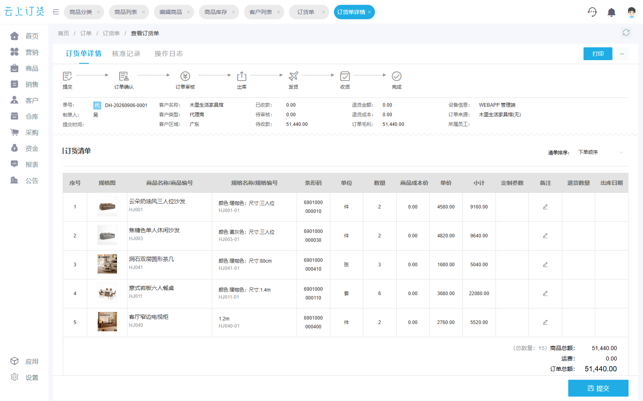
06 整屋订单、备货与对账
订单详情保留跨品类商品与项目要求
订单详情保留客户、商品、数量、金额和状态。测量、复尺、图纸与确认记录通过受控资料清单关联订单，由人员核准有效版本。
家居软装 · 家居软装订单详情
业务界面示例
01
客户事实
客户主体、联系人与交付地址对应当前订单
02
商品事实
家具、窗帘、墙板、灯具明细回到具体SKU与单位
03
项目要求
交期与安装前置信息随单交接；设计生产另行立项
订单可承载项目要求，但当前没有独立项目主档
云上订货 · 家居软装行业订货系统解决方案
38
Notes:
项目要求通过订单明细、备注或附件承接。独立项目主档、空间房间和项目级毛利属于另行扩展的协同范围。

Slide 39
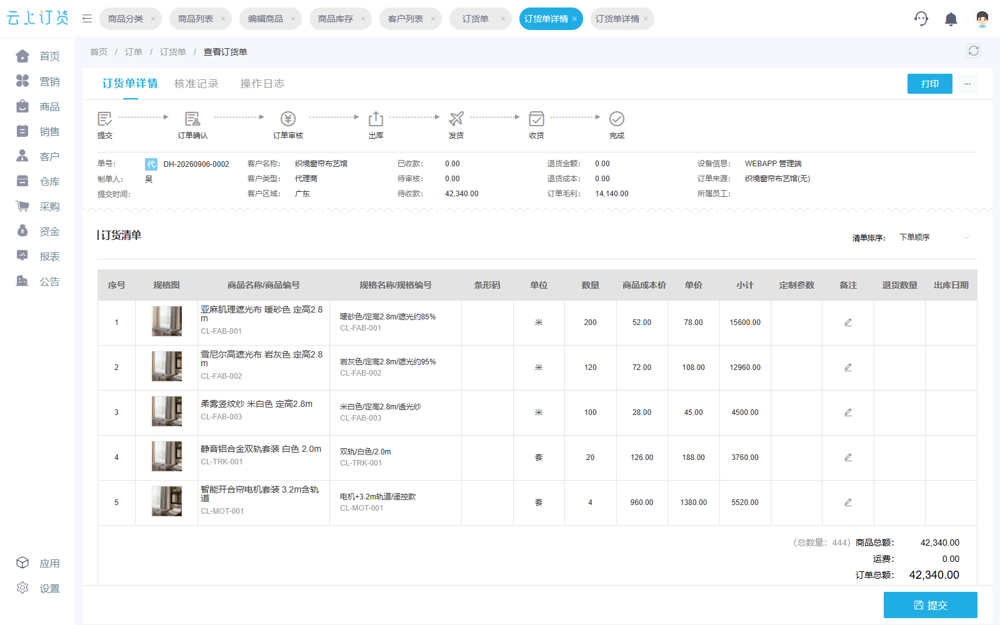
06 整屋订单、备货与对账
待提交订单提供核准前复核依据
待提交订单提供核准需要的资料。人员逐项核对客户、商品、单位、价格和交付要求，再按权限提交和核准。
家居软装 · 核准前订单详情
业务界面示例
01
价格复核
核对当前单价，并在试单时验证等级价、客户价或报价来源
02
规格复核
尺寸、材质、颜色、长度、功率等必须一致
03
交付复核
分批到货、收货地址和特殊要求由人员确认
订单仍处于待提交，后续核准与履约按状态和权限执行
云上订货 · 家居软装行业订货系统解决方案
39
Notes:
06 整屋订单、备货与对账
待提交订单提供核准前复核依据
待提交订单提供核准需要的资料。人员逐项核对客户、商品、单位、价格和交付要求，再按权限提交和核准。

Slide 40
06 整屋订单、备货与对账
订单汇总与库存缺口判断
按具体SKU和成交单位汇总已选需求，再核对库存、在途和供应安排。未提交订单不应作为已经生效的履约或采购结果。
01
02
03
04
05
选择订单
按品汇总
核对库存
考虑在途
人工确认
明确状态、客户和项目范围
还原SKU、单位与需求数量
查看可用库存和系统库存
结合采购中与到货安排
决定采购、直发或分批供货
以销定采采用规则数据与人工确认，不承诺AI预测或无人采购
云上订货 · 家居软装行业订货系统解决方案
40
Notes:
所选需求按SKU和单位汇总。系统提供库存和采购参考，采购数量与供应交期由人员核对。示例未提交订单不计作已经发生的采购。

Slide 41
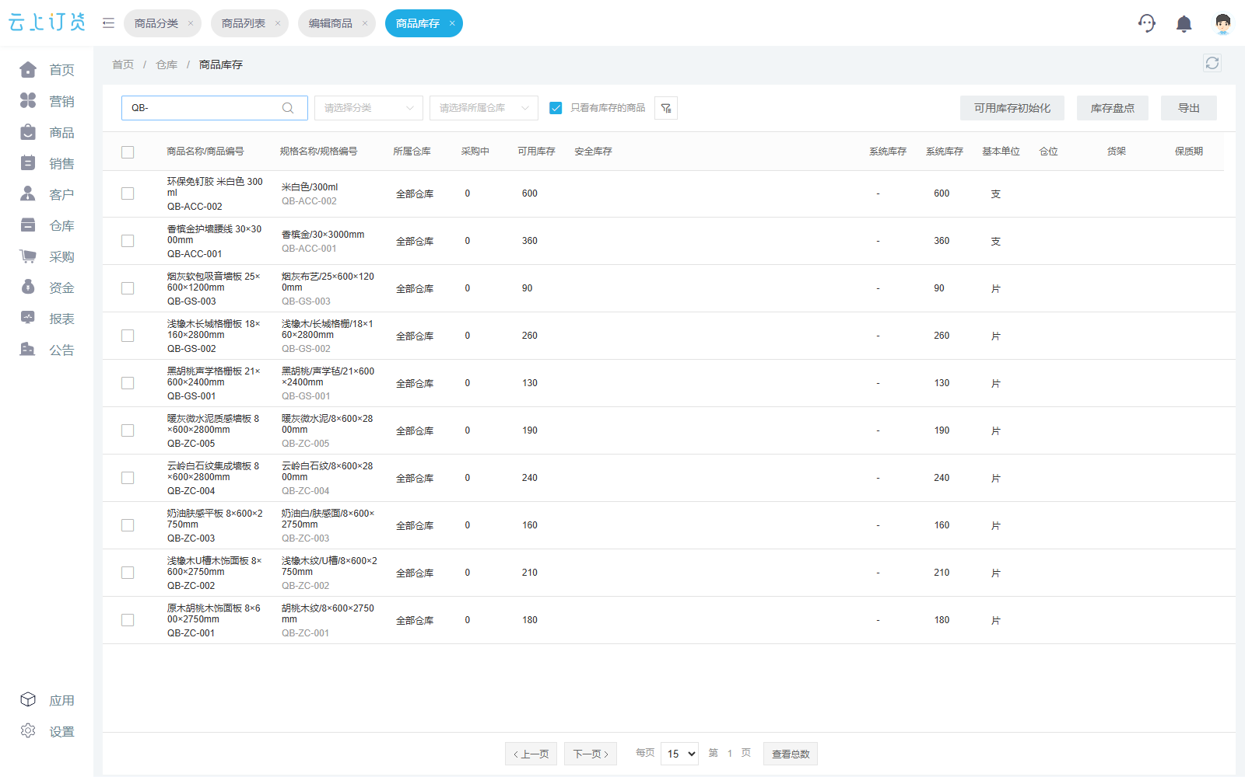
06 整屋订单、备货与对账
库存页提供当前备货判断依据
库存页展示商品、仓库、可用库存和系统库存。采购与出库还需结合在途、交付节点和现场盘点判断。
家居软装 · 商品库存与完整左侧菜单
业务界面示例
01
商品单位
面料米、墙板片、辅材支、照明只或根，分别按商品单位核对
02
数量口径
可用库存和系统库存按页面当前字段读取
03
判断边界
系统提供依据，不替代现场盘点或供应商交期确认
库存准确是采购与交付可靠的前提
云上订货 · 家居软装行业订货系统解决方案
41
Notes:
06 整屋订单、备货与对账
库存页提供当前备货判断依据
库存页展示商品、仓库、可用库存和系统库存。采购与出库还需结合在途、交付节点和现场盘点判断。

Slide 42
06 整屋订单、备货与对账
以销定采把订单需求与库存放在同一判断页
以销定采结合所选订单需求、库存与采购中数量提供补货参考。具体数据范围随应用和权限确定，供应商、数量和采购价由人员复核。
订单需求
库存与在途
人工确认
从符合所选范围的订单按商品汇总需求
查看可用库存和采购中数量
生成采购需求或采购单前由人员复核
系统辅助算缺口，人员负责供应安排
云上订货 · 家居软装行业订货系统解决方案
42
Notes:
06 整屋订单、备货与对账
以销定采把订单需求与库存放在同一判断页
以销定采结合所选订单需求、库存与采购中数量提供补货参考。具体数据范围随应用和权限确定，供应商、数量和采购价由人员复核。

Slide 43
06 整屋订单、备货与对账
混合订单按供应条件分批推进
整屋清单可同时包含现货家具、按米面料、墙板和参数灯具。订单核准后，人员根据可用库存和供应安排推进各批次交付。
01
02
03
04
05
整屋订单
现货识别
缺口采购
分批交付
差异回单
客户确认跨品类明细
库存可用商品进入备货
按SKU确认供应与到货
按订单要求安排出库发货
短少、破损、退换回到原单
当前没有供应商ETA和项目级交付看板，交期仍需人员维护
云上订货 · 家居软装行业订货系统解决方案
43
Notes:
分批交付以订单、库存和供应安排为依据。供应商ETA和项目级交付看板需另外配置或扩展，具体交期仍由人员维护。

Slide 44
06 整屋订单、备货与对账
交付、退换与客户往来回到原订单
核对每批已交和欠交商品，错规格、破损或少件关联原单处理。订单、退货、收款和退款按客户周期核对，示例草稿单不计作已运行结果。
交付要求
退换差异
客户对账
能力边界
地址、联系人、到货时间、批次说明和附件随单核对
错规格、破损、少件或现场拒收关联原订单记录
订单应收、退货应退、收款和退款按客户周期核对
当前对账核心维度是客户，不是独立项目维度
单据一致、差异可解释，客户往来才真正闭环
云上订货 · 家居软装行业订货系统解决方案
44
Notes:
订单、退货、收款和退款按客户往来核对。独立项目账务需要额外业务设计。截图草稿订单不代表对账闭环已发生。

Slide 45
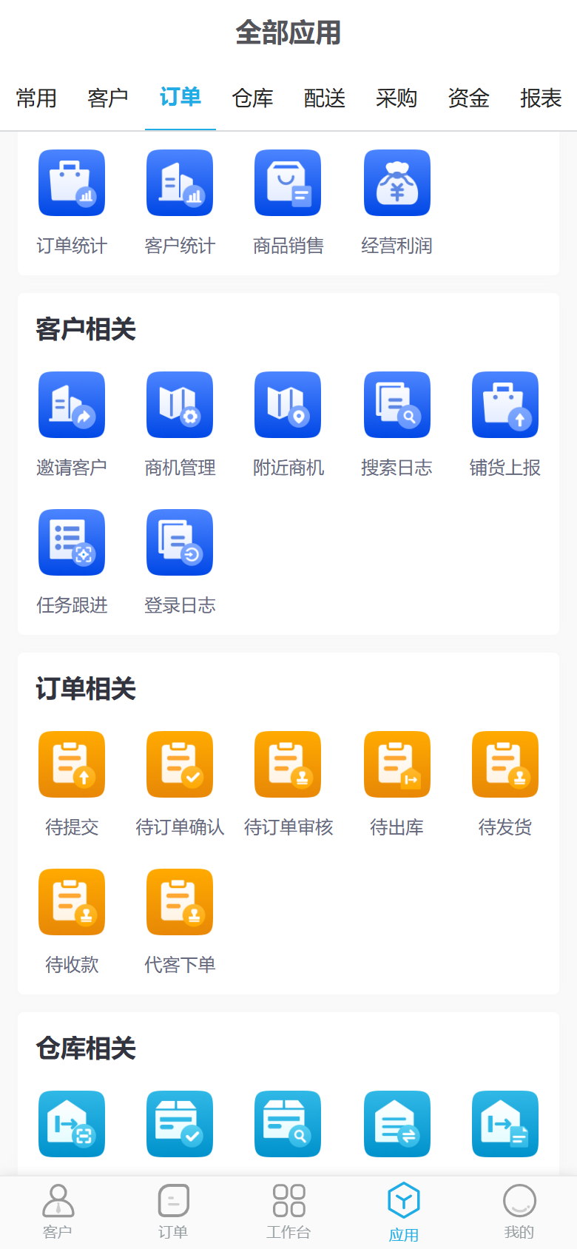
07 手机管理端与上线边界
手机管理端提供经营查看与订单入口
手机工作台提供经营查看与订单入口，人员在账号权限和已开通应用范围内处理相应事项。
01
当前口径
未提交订单尚未进入经营统计，统计结果需按单据状态理解
02
订单入口
按状态进入待确认、待审核、待出库、待发货等任务
03
使用边界
手机端用于查看与现场处理；商城装修和批量治理仍在PC完成
手机管理端与PC后台读取同一份业务数据
手机管理端工作台
订单应用入口
云上订货 · 家居软装行业订货系统解决方案
45
Notes:
07 手机管理端与上线边界
手机管理端提供经营查看与订单入口
手机工作台提供经营查看与订单入口，人员在账号权限和已开通应用范围内处理相应事项。

Slide 46
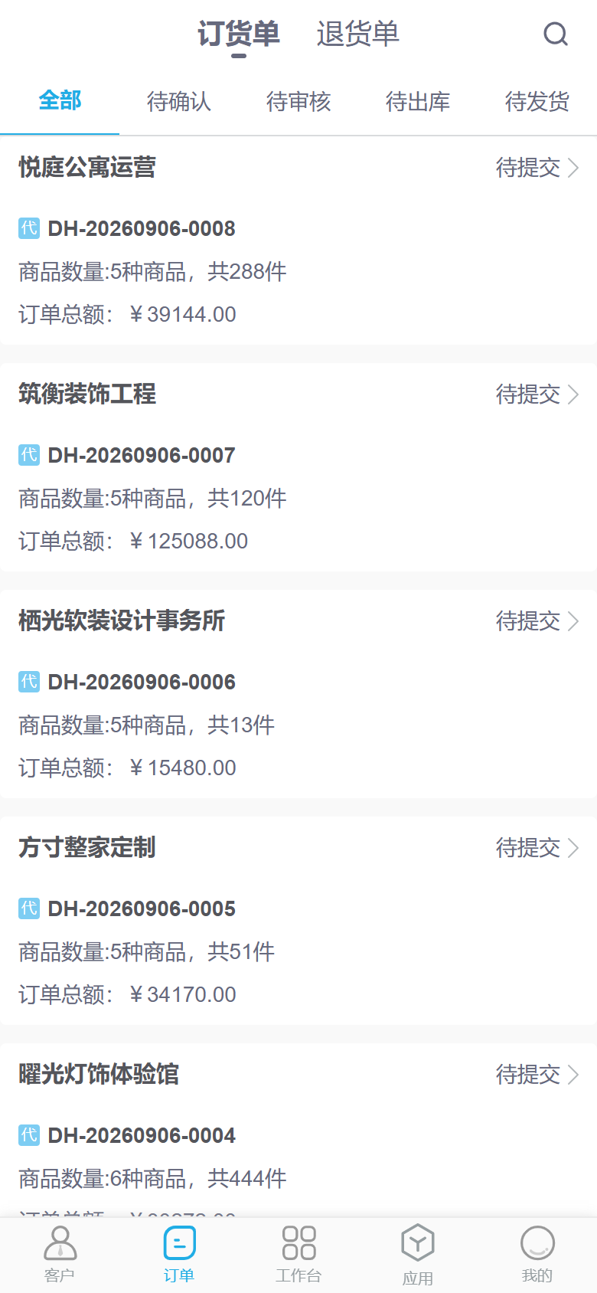
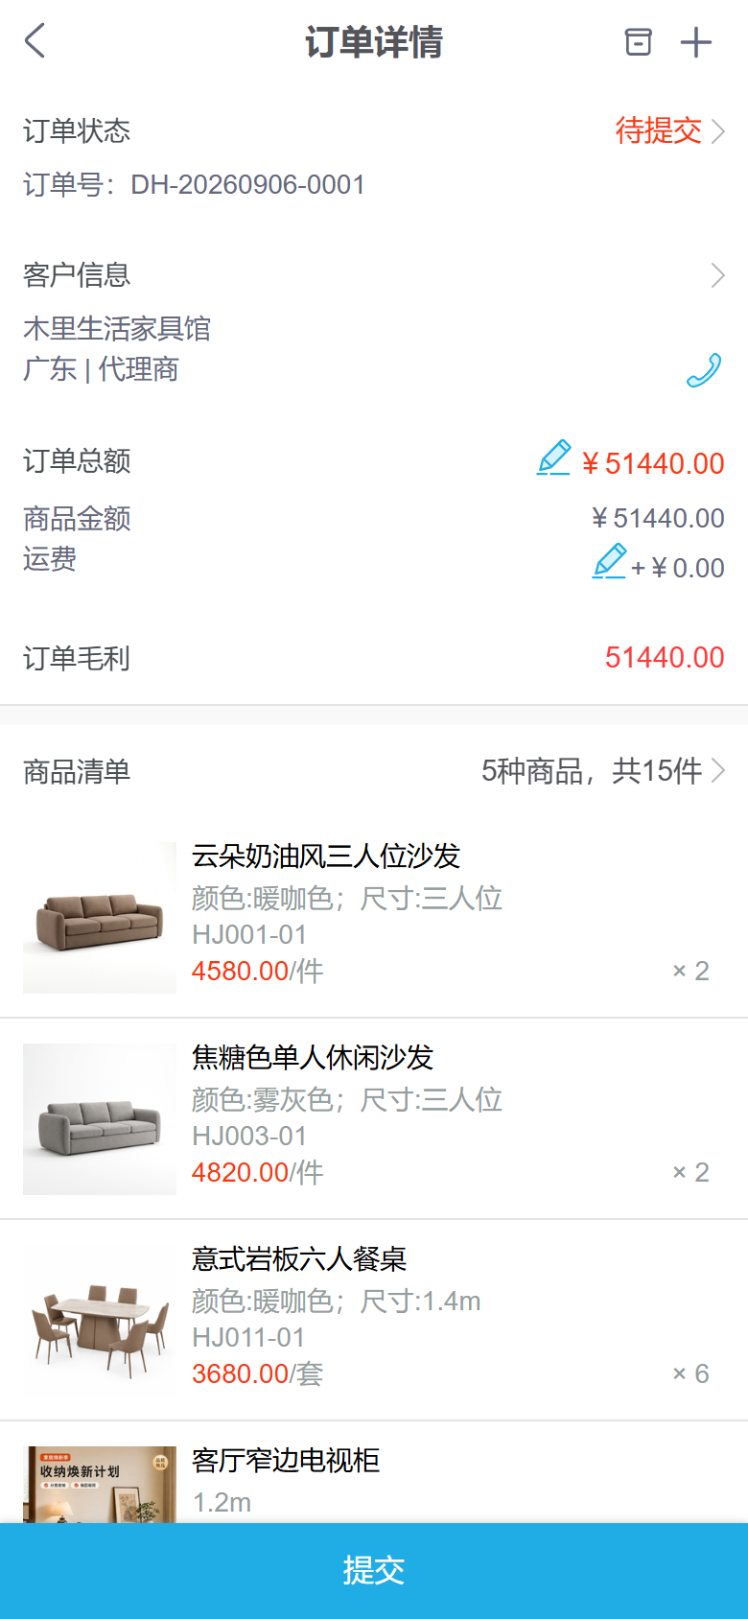
07 手机管理端与上线边界
外出拜访和项目现场也能跟进订单
手机订单列表与详情帮助人员核对客户、金额、状态、明细和备注。可执行动作由账号权限与订单状态共同决定。
01
列表定位
按客户、订单号或状态找到待处理订单
02
明细核对
查看商品、规格、数量、价格、备注与当前状态
03
权限推进
只有具备权限的人员才能执行相应订单动作
设计、门店与工程现场提出的变化及时回到订单事实
手机订单列表
手机订单详情
云上订货 · 家居软装行业订货系统解决方案
46
Notes:
07 手机管理端与上线边界
外出拜访和项目现场也能跟进订单
手机订单列表与详情帮助人员核对客户、金额、状态、明细和备注。可执行动作由账号权限与订单状态共同决定。

Slide 47
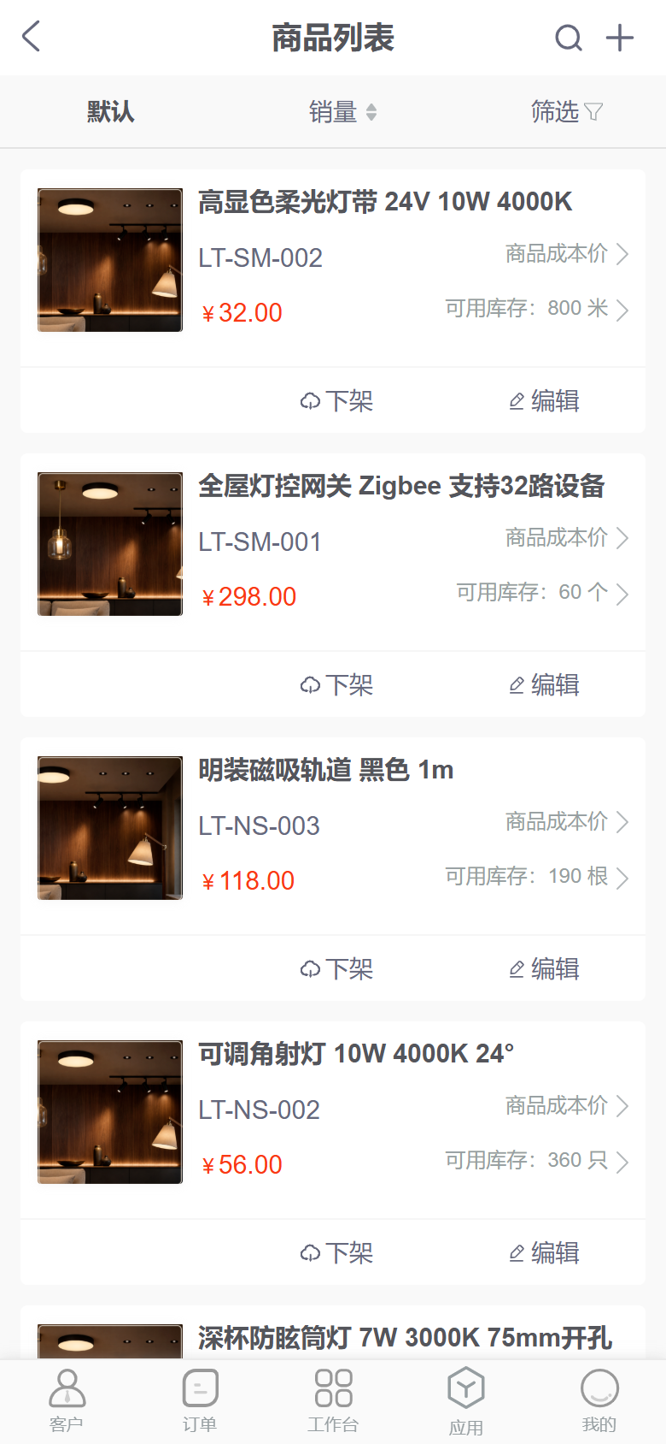
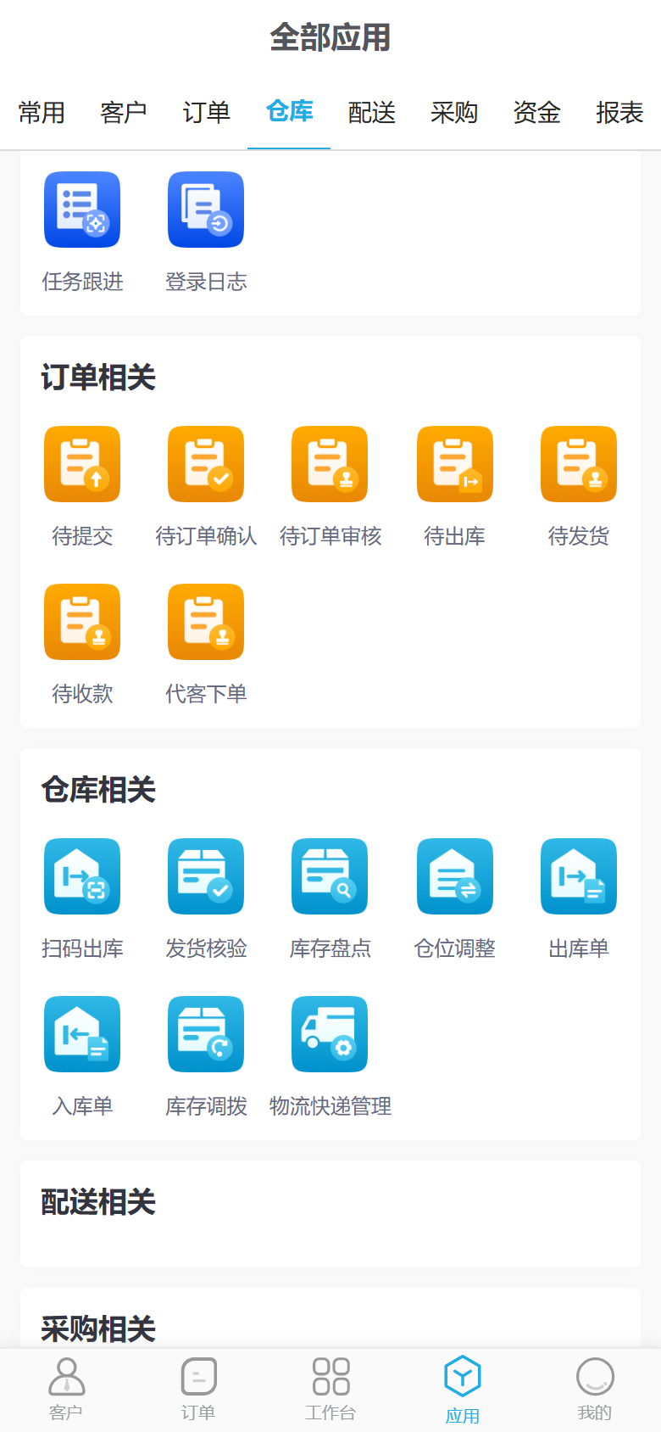
07 手机管理端与上线边界
商品查询与仓库现场处理进入同一部手机
手机商品查询与仓库入口用于现场查货。扫码、盘点、出入库和调拨按已开通应用及岗位权限操作，示例入口不代表已执行业务。
01
商品查询
查看主图、编码、价格和可用库存，现场确认具体商品
02
仓库入口
扫码出库、发货核验、盘点、出入库单和调拨按权限显示
03
行业边界
手机端不承担量房、设计、生产排程或安装派工
手机负责现场快速处理，PC负责配置和批量治理
商品列表 · 场景配图示意
仓库应用入口
云上订货 · 家居软装行业订货系统解决方案
47
Notes:
07 手机管理端与上线边界
商品查询与仓库现场处理进入同一部手机
手机商品查询与仓库入口用于现场查货。扫码、盘点、出入库和调拨按已开通应用及岗位权限操作，示例入口不代表已执行业务。

Slide 48
07 手机管理端与上线边界
上线准备与行业扩展范围
核心订货闭环可先落地；量房、设计、生产和安装等纵深能力按优先级单独立项，以约定范围与验收结果为准。
上线准备
按需扩展
1
统一商品、客户、价格、单位和库存的业务口径
1
项目主档、空间/房间、交付批次与项目级毛利
2
客户启用、可见货盘与价格落单逐户验收
2
测量复尺、变更单、安装派工、验收与售后任务
3
选一张订单跑通核准、库存/采购、出库、收款与对账
3
材质色卡、面料样本、规格书、安装图与CAD资料库
4
报价、拆单、行业定制、配灯等可选应用逐项确认
4
供应商交期、直发、预计到货与延期预警
5
方案明确不承诺量房、设计、生产、安装与项目主档
5
PC商城行业定制、灯光场景验收与项目经营看板
先把“商品—价格—订单—库存—采购—交付—对账”跑通，再扩展设计生产安装链
云上订货 · 家居软装行业订货系统解决方案
48
Notes:
先跑通核心订货和供货流程，再根据实际需要扩展项目主档、测量复尺、设计资料、生产、安装与供应交期等协同。扩展范围另行确认。

